Slide 1
12:30
Workin’ on it
Metas para hoy
Historial
¡Hola Chuy!
Frase del día:
Lo que cuenta es cuantas veces te puedes levantar.
Meditar
10 min - 8:00 am
i
Caminar
15 min - 5:00 pm
i
Leer libro
2 capítulos - 10:00 pm
i

Slide 2
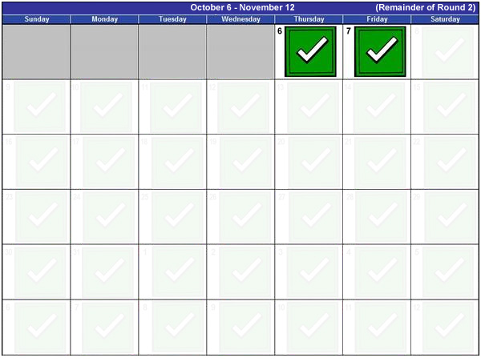
12:30
Progress
Metas para hoy
Historial
Leer libro
Today at 4:00 pm
i
2 de 73 días
2.73% completado

